Slide 1


6조의 주유소

Slide 2
Introduction

Slide 3


6조 팀 원
서강일
신민지
황서영
황희창

Slide 4
Outline
프로젝트 주제선정
프로젝트 진행방향
소스 초안
프로그램 순서
With 서영

Slide 5
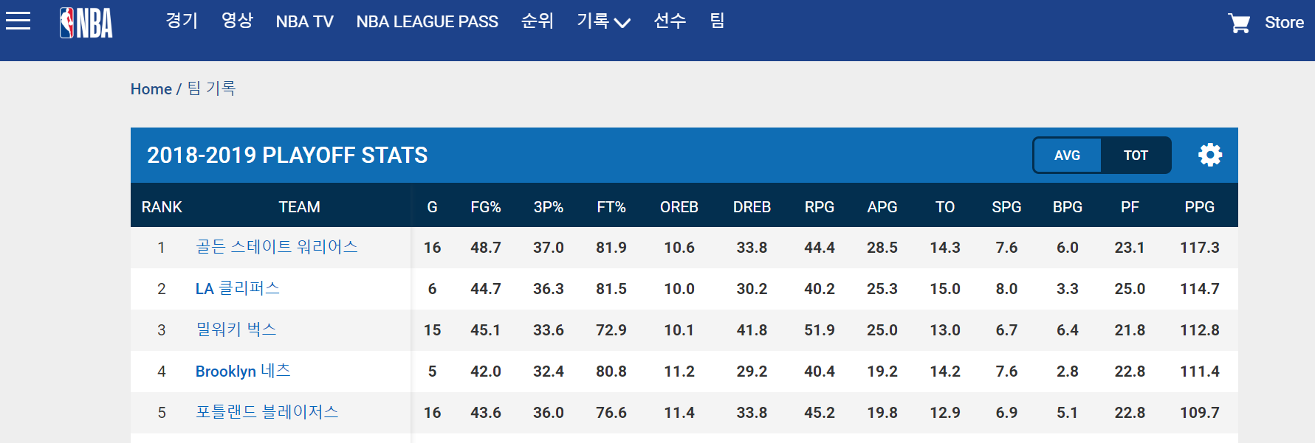
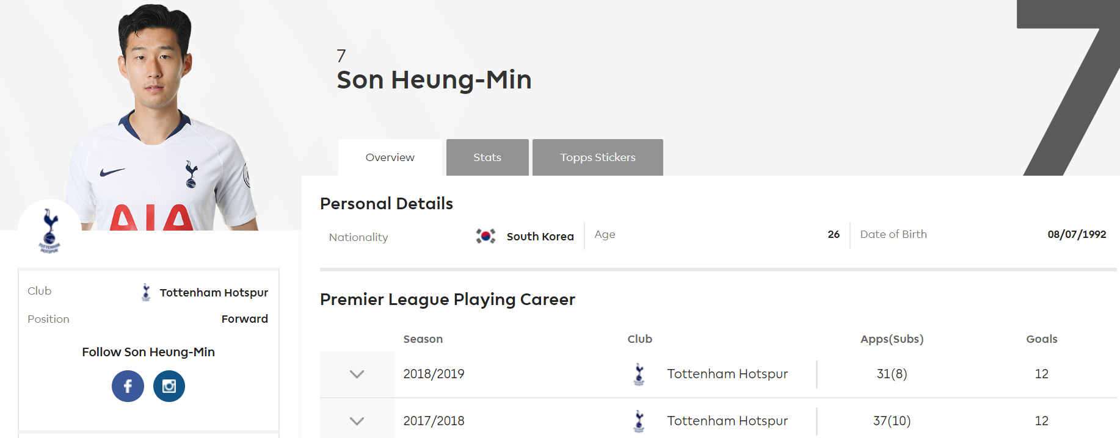
프로젝트 주제선정
크롤링을 활용한 DB 관리 프로그램
스포츠 프로그램 (농구, 축구 대진표, 선수정보 등)

Slide 6
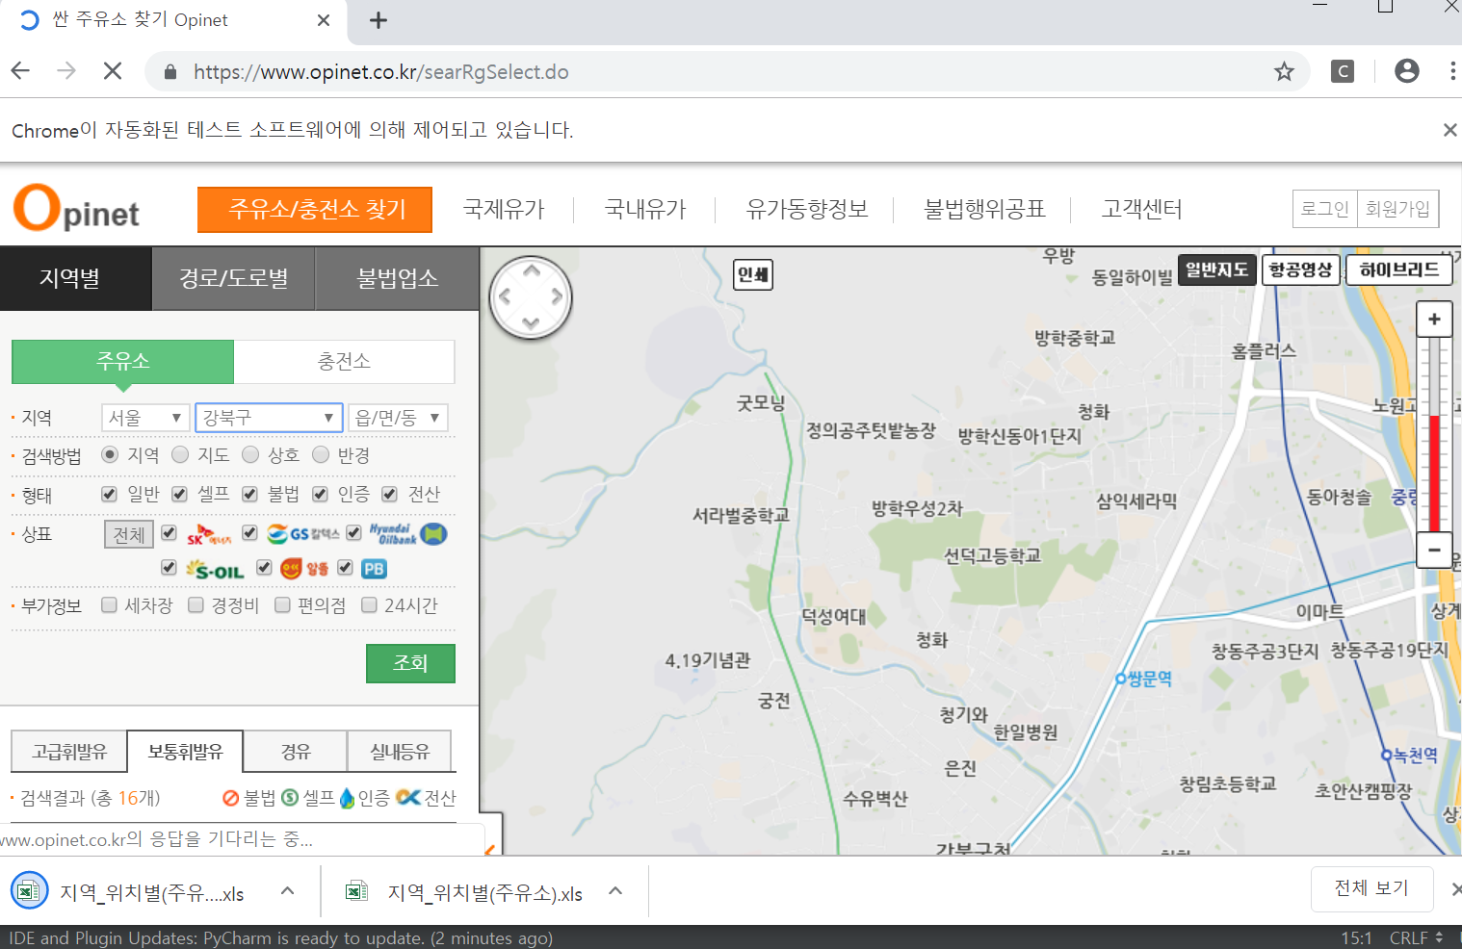
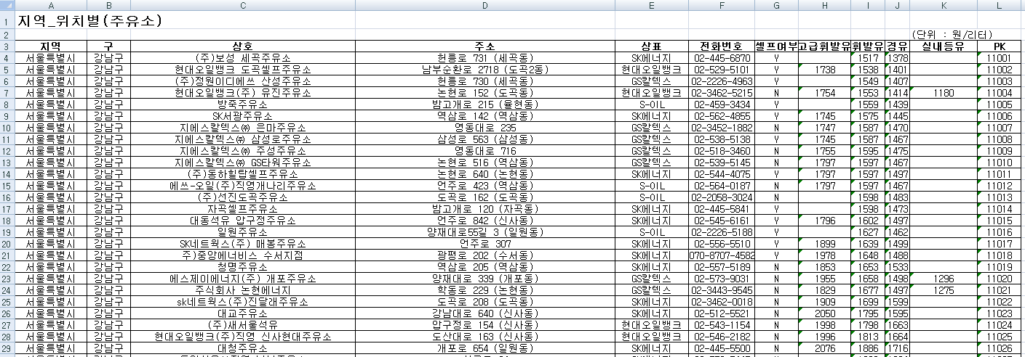
프로젝트 주제선정
주유소 데이터 가공
주유소 안내 프로그램 제작

Slide 7
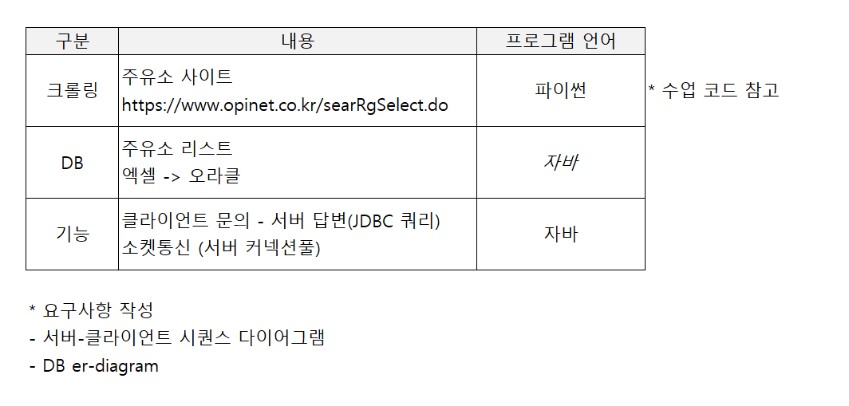
프로젝트 진행방향

Slide 8
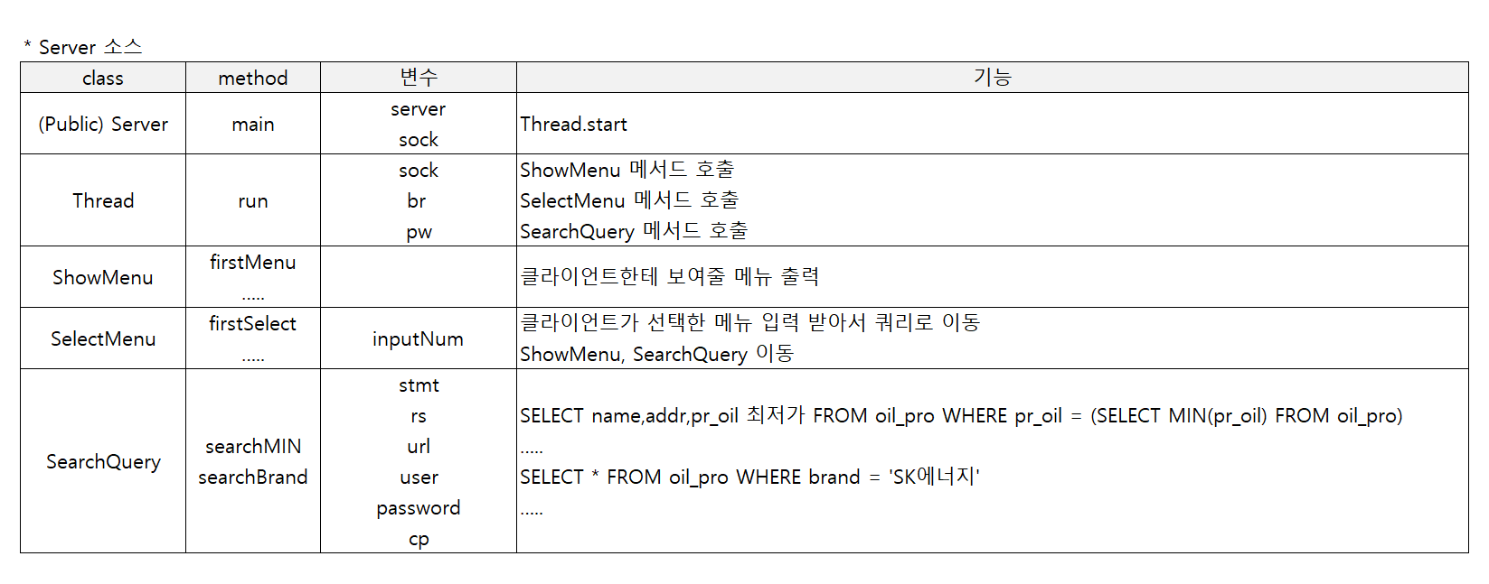
소스 초안

Slide 9
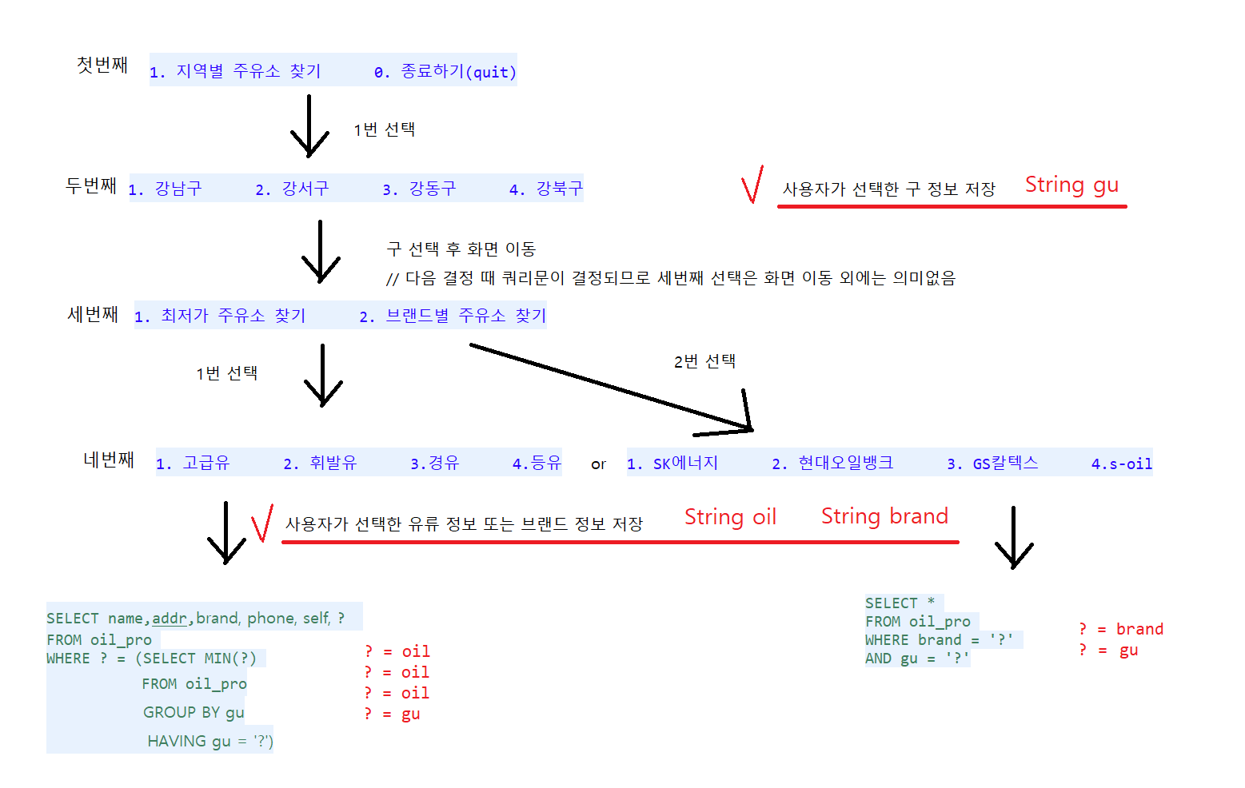
프로그램 순서

Slide 10
Architecture
With 민지

Slide 11
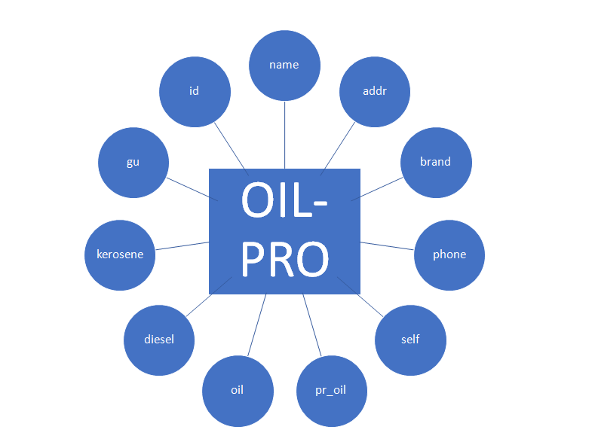
E-R Diagram
DB(Table)

Slide 12
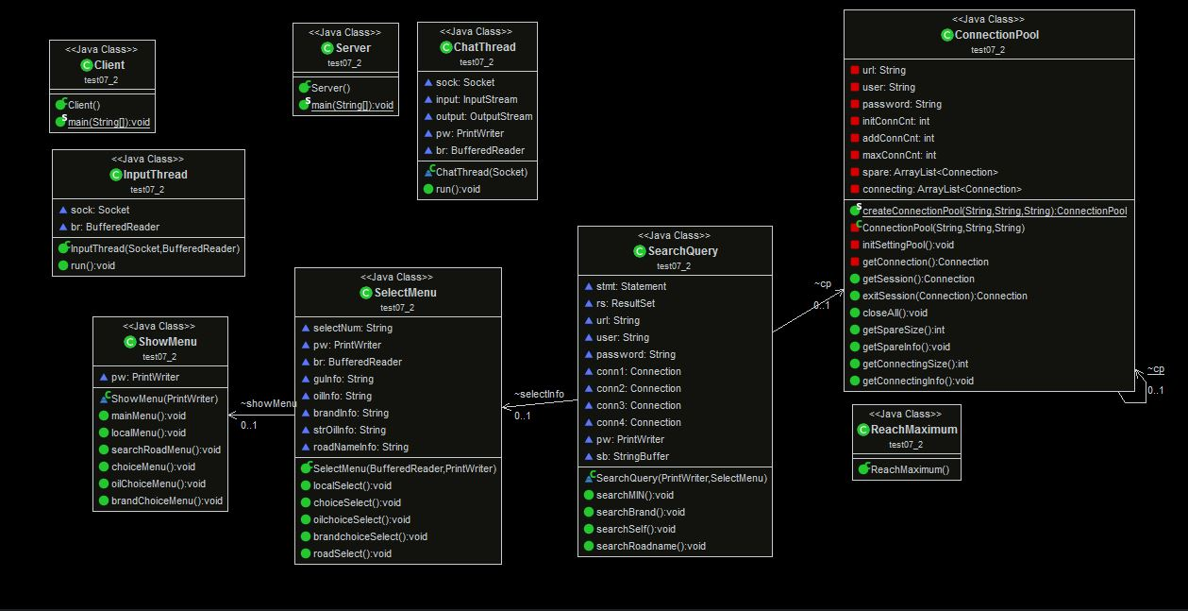
Class Diagram
Client
Server
ConnectionPool
happy

Slide 13
Class Diagram
Client
Server
ConnectionPool
happy

Slide 14
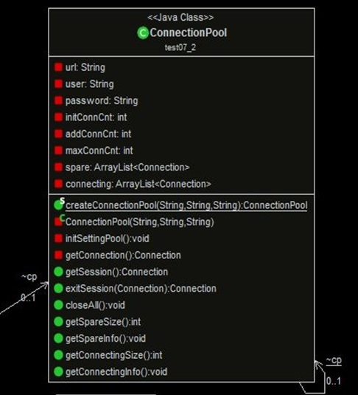
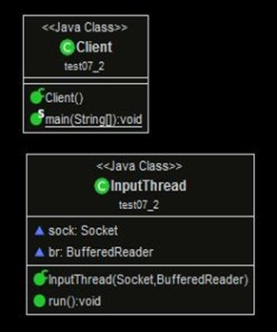
Class Diagram
Client
ConnectionPool

Slide 15
Class Diagram
Client
Server
ConnectionPool
happy

Slide 16
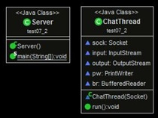
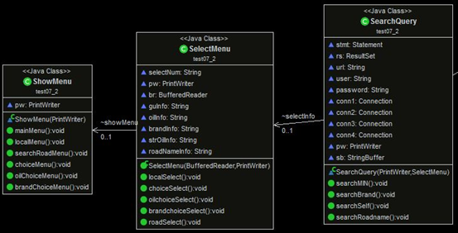
Class Diagram
Server

Slide 17
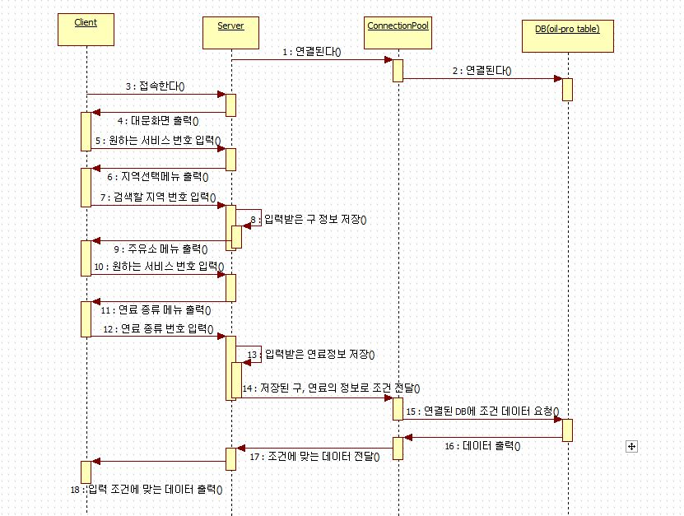
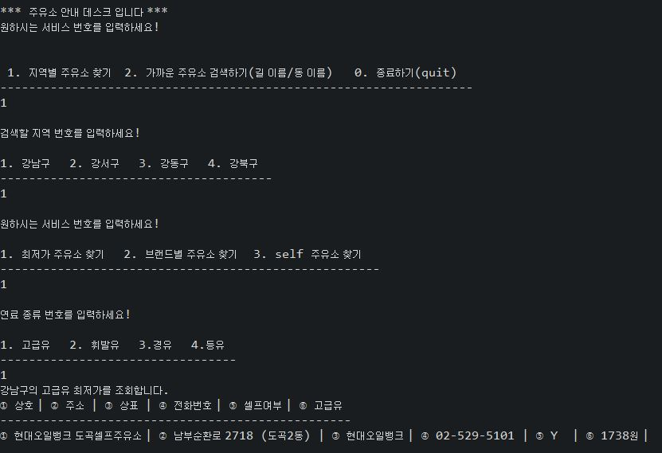
Sequence Diagram
Server
Client
ConnectionPool
DB

Slide 18
SQL / Query
With 희창

Slide 19
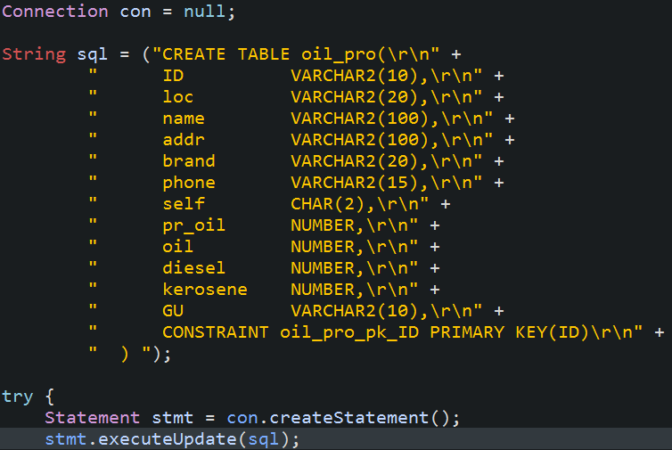
JDBC 테이블 생성
JDBC로 DB 테이블 생성

Slide 20
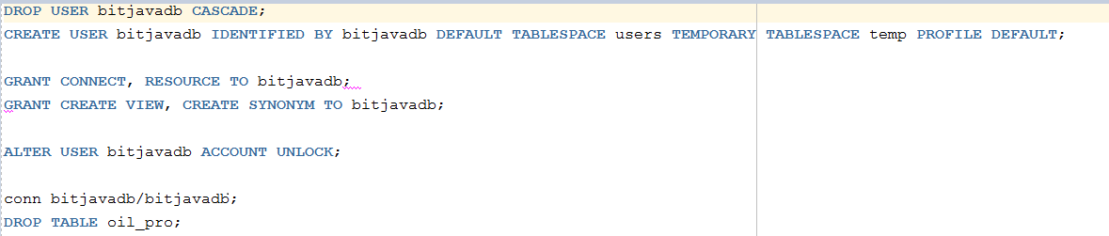
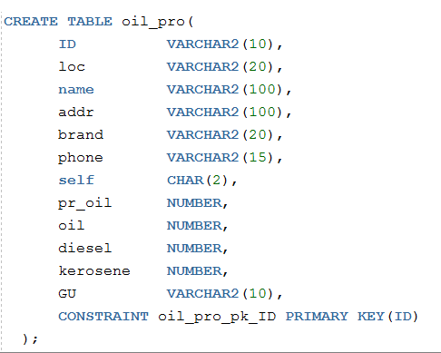
SQL Part (Oracle DB)
유저 및 테이블 생성

Slide 21
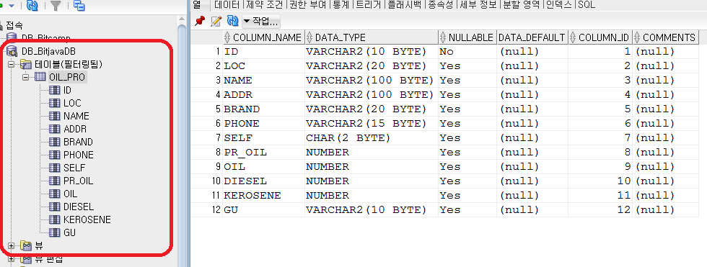
SQL Part (Oracle DB)
DB 및 테이블 내용

Slide 22
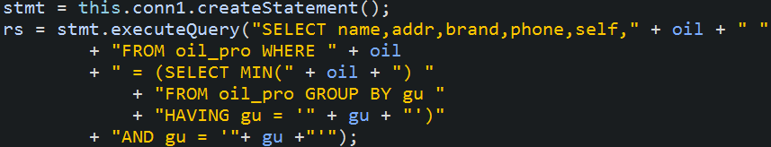
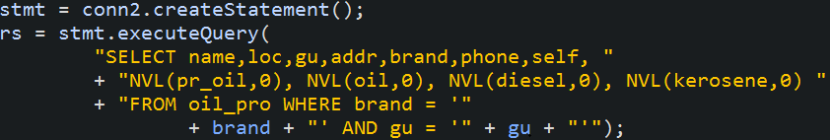
JDBC Query
최저가 주유소 쿼리
브랜드별 주유소 쿼리

Slide 23
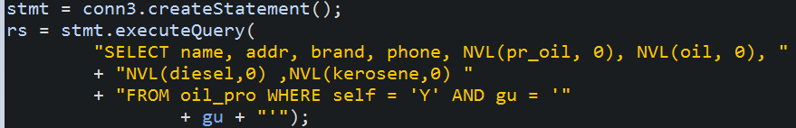
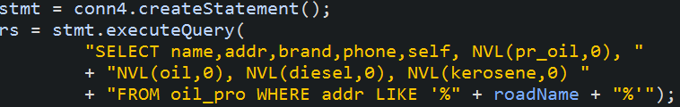
JDBC Query
셀프 주유소 쿼리
지역 주유소 조회 쿼리

Slide 24
Source Code
With 강일

Slide 25




개발 언어 및 환경

Slide 26
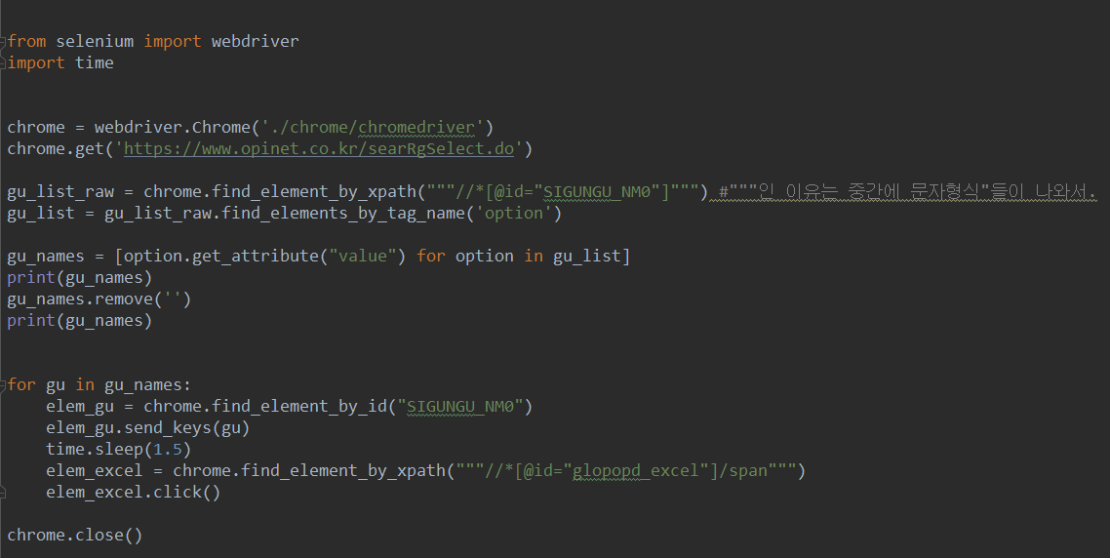
Python Crawling Part
수업 자료 적극 활용!

Slide 27
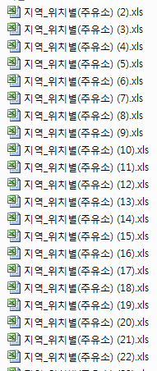
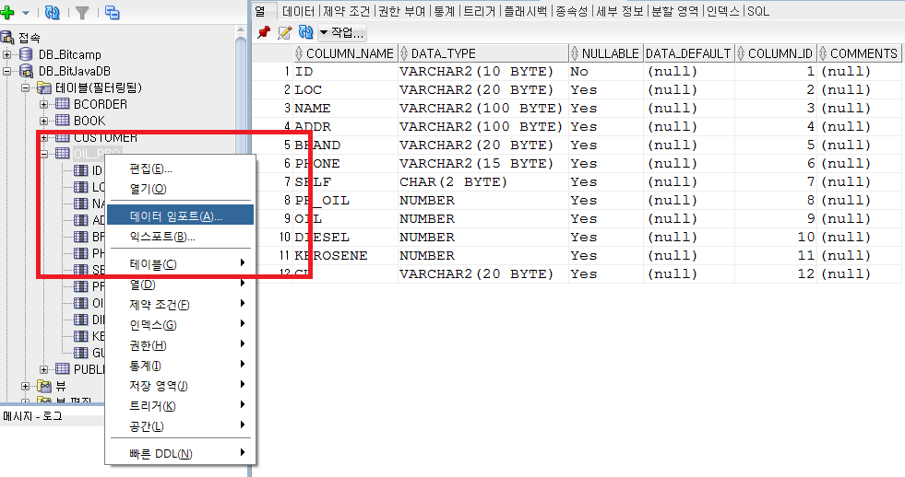
SQL Part (Data Import)

Slide 28
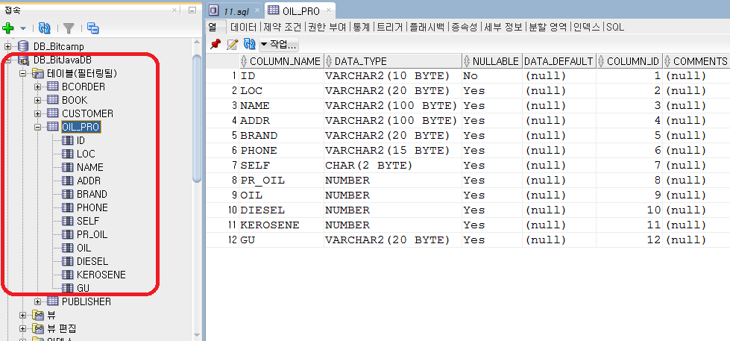
SQL Part (Oracle DB)
DB_BitJavaDB
미리 만들어진 DB 중
테이블 수 가장 적음

Slide 29
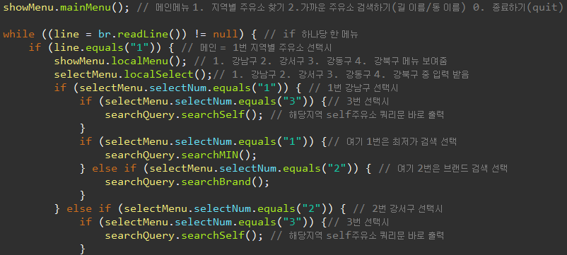
Java 코드_1
Server run()
각 메뉴상황은 if조건을 수행한다

Slide 30
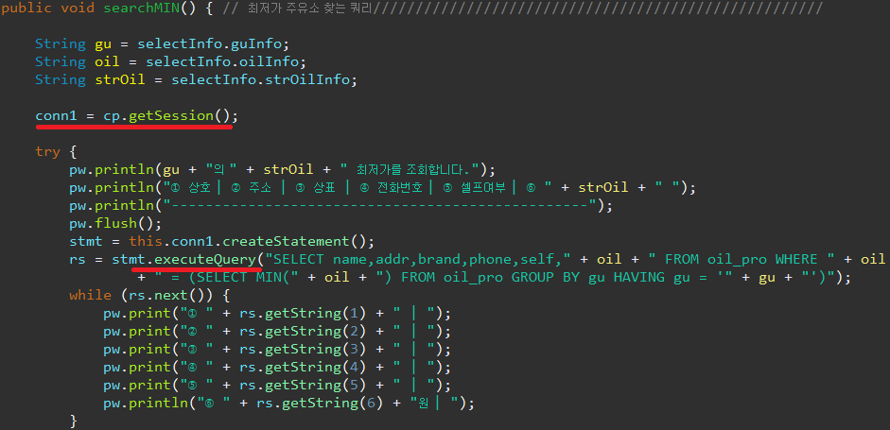
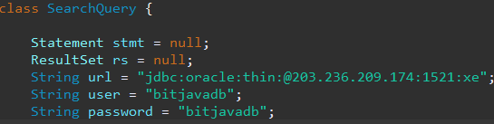
Java 코드_2
SearchQuery Class

Slide 31
시 연
[ 클라이언트 ] - [ 서버 ] - [ Oracle DB ]

Slide 32
후기 및 소감

Slide 33
Thank you =)

Slide 34
x
예비

